Slide 1

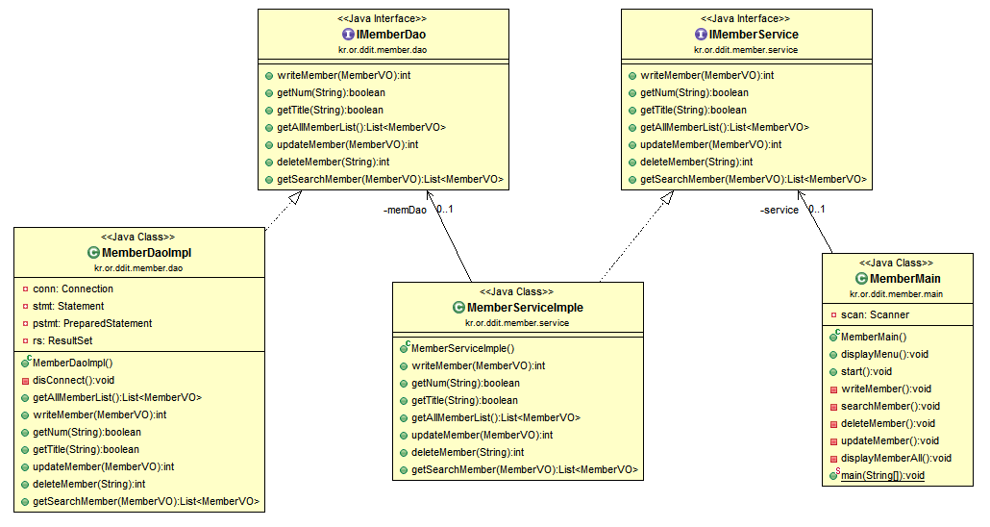
Class 다이어그램

